Slide 1
Direcção Nacional de Geologia e Minas/
Governação comunitária e indústria extractiva
Maputo, Julho de 2025
Por Jaime R. Timóteo

Slide 2
Estrutura da apresentação
Contextualização
Principais projectos em curso na mineração de grande escala
Contribuição da mineração de grande escala para a Governação Comunitária
Responsabilidade Social Empresarial para a Indústria Extractiva de Recursos Minerais
Princípios de PRSE
Alguns aspectos importantes no âmbito de PRSE
Mineração Artesanal e de Pequena Escala – MAPE
Caracteristicas da mineração Artesanal e de Pequena Escala – MAPE
Benefícios de formalização de associação ou cooperativa mineiras no contexto de Governação Comunitária
Considerações finais

Slide 3
Contextualização
Moçambique é um país com elevado potencial de recursos minerais que incluem o carvão, gás natural, ouro, gemas, areias pesadas, minerais não metálicos entre outros;
A exploração sustentável destes recursos pode contribuir significativamente para o desenvolvimento do país;.
Política do Sector
Dotar o país de uma base de dados geológicos e de uma cartografia geológica actualizada;
Aumentar e optimizar a produção mineira de forma sustentável, maximizando os benefícios para o país;
Aumentar as exportações dos minerais.

Slide 4
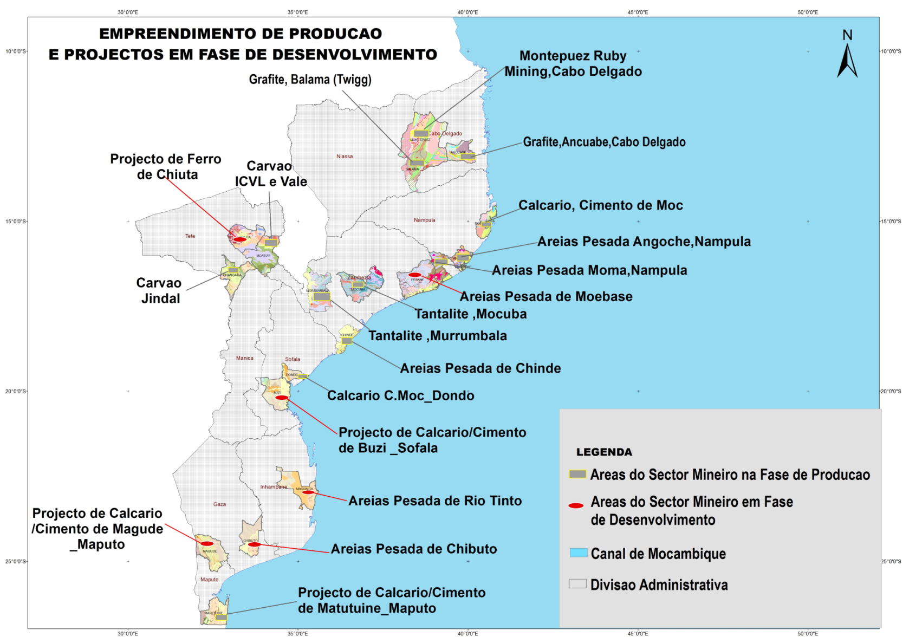
Principais projectos em curso na mineração de grande escala
    Principais minerais extraidos
    Carvão Mineral;
    Areias Pesadas;
    Ouro;
    Calcário;
    Grafite; e
    Inertes

Slide 5
Contribuição da mineração de grande escala para a Governação Comunitária

Slide 6
Receitas resultantes das taxas e impostos;
Criação de emprego, implantação de infraestruturas;
Implementação de projectos de caracter social no âmbito da responsabilidade corporativa das empresas do sector;
Contratação de serviços locais no contexto de conteúdo local;

Slide 7
Responsabilidade Social Empresarial para a Indústria Extractiva de Recursos Minerais
A Responsabilidade Social Empresarial para a Indústria Extractiva de Recursos Minerais é guiada por uma Politíca do sector, aprovada através da Resolução nº 21/2014, de 16 de Maio. Na sua essência, a política em referência visa assegurar o envolvimento, a participação e coordenação de todas partes interessadas nos investimentos e empreendimentos da indústria extractiva, desde as actividades de prospecção, pesquisa, desenvolvimento e produção.
O instrumento visa enquadrar e coordenar os programas de RSE nos objetivos e programas de desenvolvimento local e provincial

Slide 8
Princípios de PRSE
Justiça e Equidade
Igualdade do Género
Consulta e Participação
Alinhamento com Normas, Convenções e Estratégias Internacionais e Regionais
Integração e Complementaridade
Responsabilidade Ambiental e Partilha de Benefícios
Valorização e Respeito pela Cultura, Costumes e Valores Locais
Integração com as Políticas e Estratégias do Governo
Monitoria e Avaliação

Slide 9
Funções e Responsabilidades das Partes Interessadas no âmbito de PRSE

Slide 10
Aspectos a considerar na implementação de projectos no âmbito de PRSE
Os planos de investimento são negociados entre a empresa e a comunidade abrangida sendo os governos provincial ou distrital responsáveis pela aprovação e assegurarem o cumprimento do preceituado no guião
Os planos são estabelecidos por escrito (ADL) e são assinados pelo Governo Provincial ou distrital, o concessionário e os representantes das Comunidades Abrangidas
Os representantes da Comunidade Abrangida são eleitos em reunião comunitária e reconhecido pelo Administrador do Distrito

Slide 11
Decreto n.º 40/2023 de 7 de Julho
A percentagem do Imposto sobre a Produção Mineira e do Imposto sobre a Produção de Petróleo, referida no artigo 1 do presente Regulamento, é consignada nos seguintes termos:
7.25% destinados à província e distritos, nomeadamente para projectos estruturantes, nos termos no artigo 7 do presente Regulamento; e
b) 2.75% destinados às comunidades locais.

Slide 12
Mineração Artesanal e de Pequena Escala - MAPE

Slide 13
Mineração Artesanal e de Pequena Escala - MAPE
A Mineração Artesanal e de Pequena Escala (MAPE) ocorre em todo país, envolvendo milhares de Moçambicanos. É uma importante fonte de emprego e de rendimento para as comunidades rurais.
A mineração artesanal apresenta enormes lacunas de informações estatísticas sobre o seu contributo no desenvolvimento socioeconómico do país, pelo facto de ser uma actividade de carácter artesanal e migratória, a maioria dos praticantes é ilegal, de deficiente supervisão, cria, muitas vezes, problemas ambientais e socialmente insustentáveis.

Slide 14
Caracteristicas da mineração Artesanal e de Pequena Escala - MAPE
Informalidade/ Ilegalidade;
Trabalho Intensivo;
Ambiente não favorável ao investimento;
Baixa produtividade e fraco aproveitamento dos jazigos;
Fraca qualificação técnica dos praticantes;
Migratória;
Até certa medida sazonal;
Conflito de terra e contrabando;
Degradação ambiental, social, segurança e saúde;
Técnica e tecnologia rudimentar;
Acesso limitado ao financiamento,

Slide 15
Benefícios de formalização de associação ou cooperativa mineiras no contexto de Governação Comunitária
Possibilidade de financiamento pela Banca;
Possibilidade de parceria com investidores;
Capacitação e implementação de boas práticas ambientais no exercício da actividade;
Direito de exploração de Recuros Minerais a luz da legislação mineira;
Inclusão dos membros da comunidade na actividade da mineração como uma actividade de rendimento;
A Lei de minas prevê áreas específica de mineração para Associações.

Slide 16
Considerações finais
O sector mineiro promove o engajamento comunitário na exploração sustentável dos Recursos minerais na medida em que abre espaço para a participação activa de indivíduos e grupos em acções que visam melhorar a vida das comunidades (discussão de Memorandos de Entendimentos);
A política de Responsabilidade Social promove a criação de parcerias entre diferentes grupos, na identificação, concepção e implementação e projectos de desenvoovimento comunitário.
O engajamento comunitário é fundamental para o desenvolvimento de comunidades resilientes, onde todos têm voz e podem contribuir para o bem-estar social.

Slide 17
Muito Obrigado

